Slide 1


BÀI 21
NIỀM VUI TUỔI THƠ
TIẾT 3
TẬP VIẾT: CHỮ HOA L

Slide 2

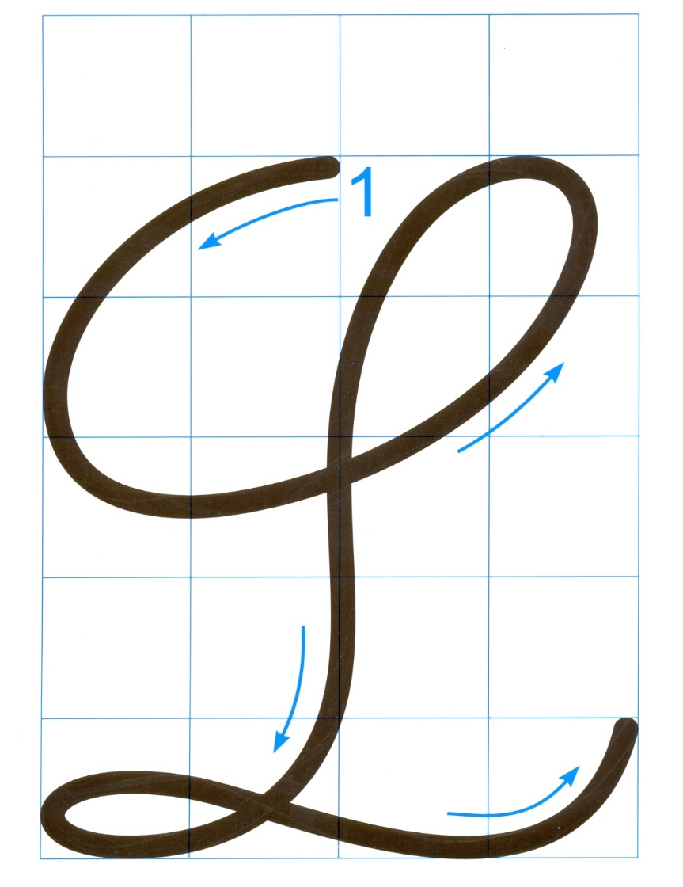
Chữ hoa L gồm mấy nét:
4 ô li
Chữ hoa L là kết hợp của 3 nét cơ bản cong dưới lượn dọc và lượn ngang nối liền nhau tạo vòng xoắn to ở đầu chữ và vòng xoắn nhỏ ở chân chữ.
5 ô li

Slide 3
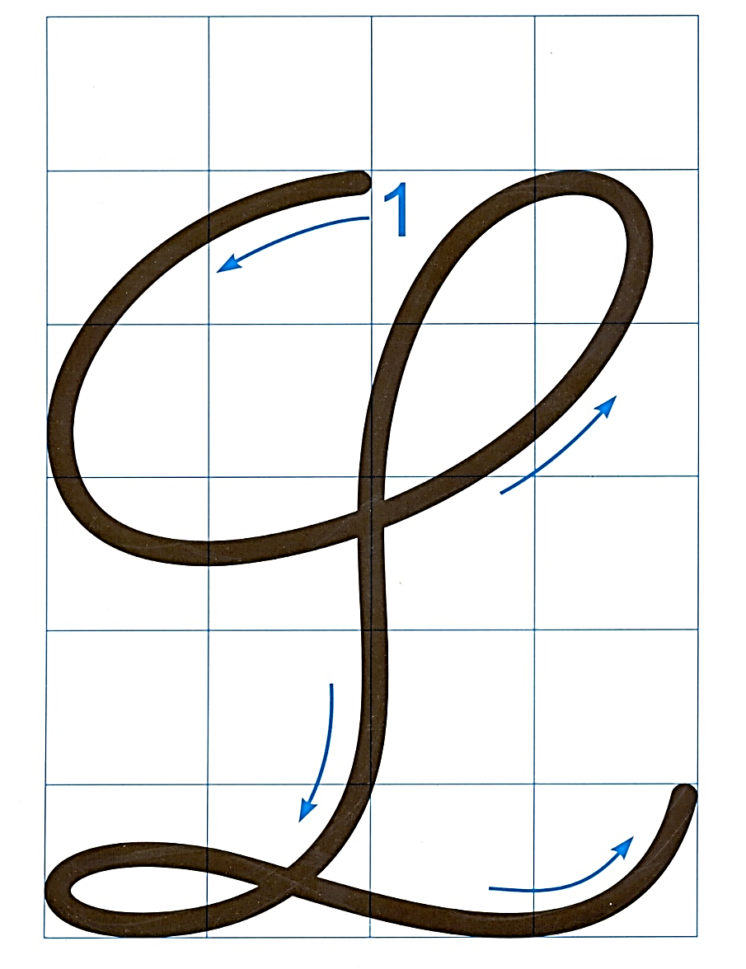
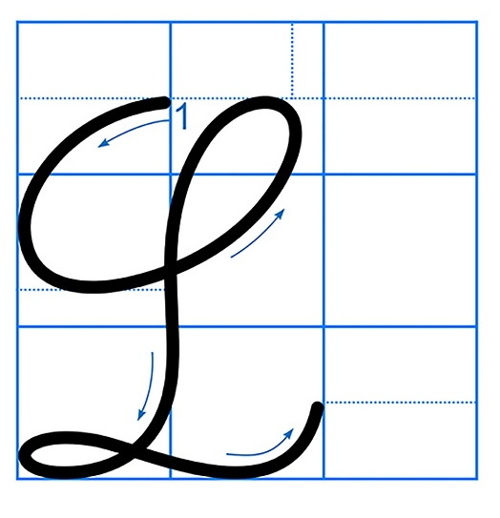
Nêu nhận xét chữ hoa L cỡ vừa và cỡ nhỏ?

Slide 4







Câu ứng dụng

Slide 5

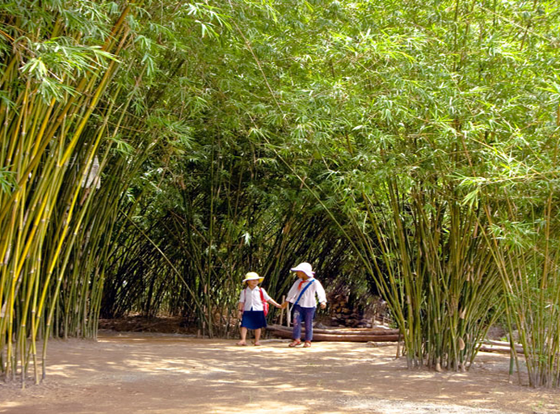


Làng ǕΜ xaζ ját bŗg Λ΄.

Slide 6
Làng ǕΜ xaζ ját bŗg Λ΄.
Khi viết câu ứng dụng, các con chú ý khoảng cách giữa các chữ ghi tiếng bằng khoảng cách 1 con chữ o.
Cách đặt dấu thanh ở các chữ như thế nào?
Nêu độ cao của các con chữ có trong câu ứng dụng?
Vị trí đặt dấu chấm ở cuối câu: ngay sau chữ cái “e” trong tiếng tre.
Cách đặt dấu thanh ở các chữ: dấu huyền đặt trên chữ a (Làng); dấu sắc đặt trên chữ a (mát), chữ o (bŗg).
Chữ L, h, b, g cao 2 li rưỡi. Chữ t cao 1 li rưỡi. Chữ q cao 2 li. Các chữ còn lại cao 1 li.

Slide 7

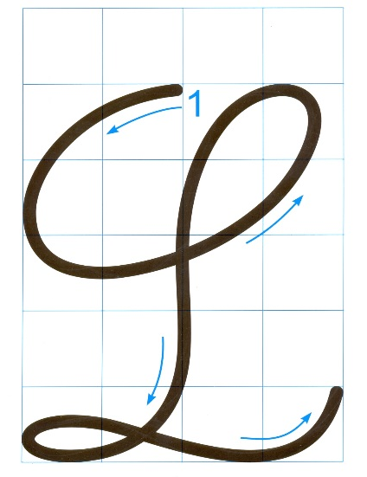
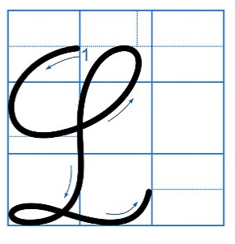


Làng ǕΜ xaζ ját bŗg Λ΄.

Slide 8
CHÀO TẠM BIỆT
CÁC CON!

